Slide 1
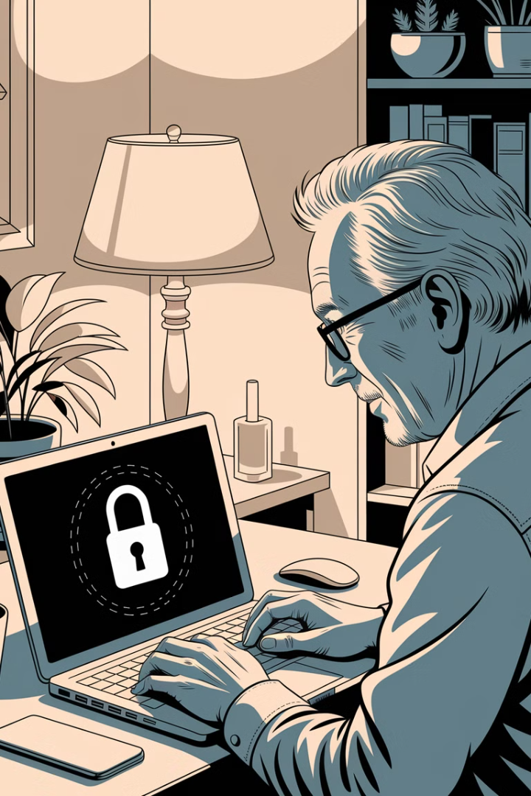

Seguridad en línea
¿Cómo proteger sus datos y evitar amenazas en línea?
En el mundo digital actual, proteger nuestros datos y evitar las amenazas en línea es cada vez más importante, especialmente para las personas mayores.
Financiado por la Unión Europea. Sin embargo, los puntos de vista y opiniones expresados son únicamente los del autor o autores y no reflejan necesariamente los de la Unión Europea o de la Agencia Ejecutiva Europea de Educación y Cultura (EACEA). Ni la Unión Europea ni la EACEA pueden ser consideradas responsables de ellos.

Slide 2



Introducción: ¿Por qué es importante la seguridad en línea?
1
Objetivo del taller
2
¿Sabías que...?
Aprenda a protegerse a sí mismo y a sus datos en línea: de forma sencilla, sin estrés y paso a paso.
Más del 50% de las personas mayores en Europa han sido víctimas de intentos de fraude en línea. Los enlaces desconocidos y los mensajes falsos son las amenazas más comunes.

Slide 3

️ Las amenazas en línea más comunes: ¿qué debe saber?
Phishing : mensajes falsos y sitios de phishing
Malware y ransomware : virus que destruyen o bloquean datos
Ingeniería social : manipulación para extraer información
Ataques Man-in-the-Middle : interceptación de datos en la red
Robo de identidad : hacerse pasar por usted
Spam y trolls : mensajes no deseados y comentarios ofensivos
Ataques DDoS : sobrecarga y bloqueo de sitios web

Slide 4

¿Qué es el phishing?
El phishing es una estafa que se hace pasar por una empresa o institución conocida
(por ejemplo, banco, oficina de correos).
Recibe un correo electrónico o mensaje de texto falso con un enlace a la página de inicio de sesión.
El objetivo del estafador: suplantar su contraseña, información personal o dinero.
✅ Cómo defenderse:
  No hagas clic en enlaces de mensajes sospechosos
  Comprueba la dirección del remitente
  No ingreses tu contraseña si el sitio se ve extraño

Slide 5

Otra amenaza...
Malware y ransomware
El malware son virus y programas que pueden dañar su teléfono o computadora.
El ransomware bloquea el acceso a los archivos y exige un rescate
(por ejemplo, "pagar para recuperar las fotos").
Cómo protegerse:
  No descargues archivos o aplicaciones sospechosas
  Mantenga su software actualizado
  No abras archivos adjuntos de personas desconocidas
  Usa un programa antivirus

Slide 6
Ejemplos de malware:
Troyano: Emotet
se disfraza de archivos adjuntos de correo electrónico (por ejemplo, facturas, CV). Una vez abierto, infecta el sistema y puede robar datos.
Spyware: Pegasus
se utiliza para espiar al usuario: recopila datos, graba llamadas y monitorea la ubicación.
Adware: Fireball
muestra anuncios no deseados, ralentiza su dispositivo y puede tomar el control de su navegador.

Slide 7
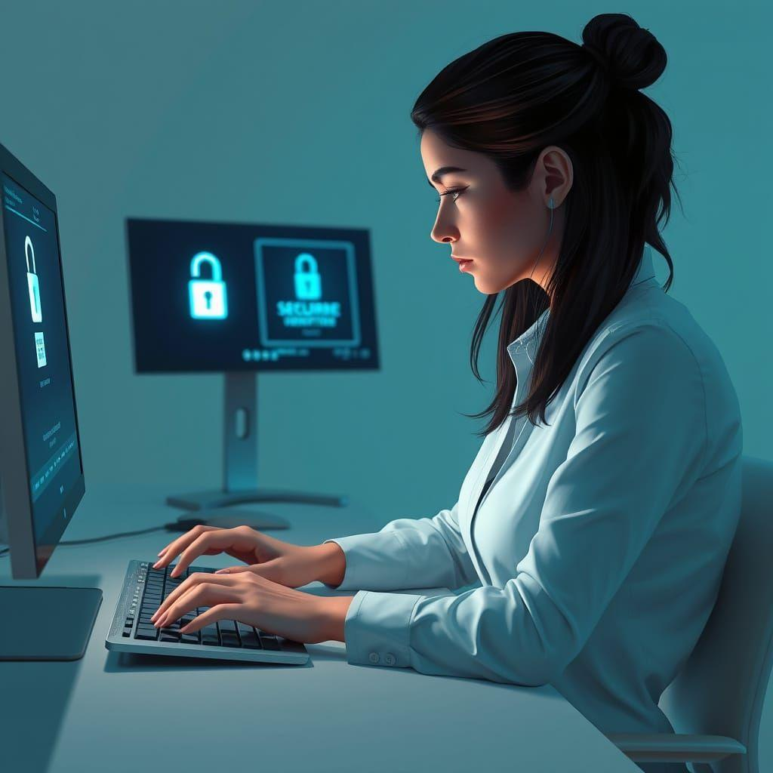
️ Un buen software antivirus puede detectar y bloquear virus y otras amenazas.
➡️ Los teléfonos y las computadoras pueden instalar
antivirus gratuito o de pago,
np.: ESET, Avast, Bitdefender, Microsoft Defender.
➡️ Importante: Actualízalo regularmente.
para protegerse contra nuevas amenazas.

Slide 8


ESET Internet Security
✔ Interfaz polaca Muy
✔ buena protección y funcionamiento ligero
✔ Popular entre particulares y empresas
Alta tasa de detección de amenazas✔
de Bitdefender
✔
Avast Free Antivirus, Idioma
✔ polaco gratuito
✔ e interfaz sencilla
Microsoft Defender
✔ Integrado en Windows 10 y 11
✔ Gratis, funcionamiento silencioso Suficiente
✔ para usuarios cautelosos
Para escritorio

Slide 9
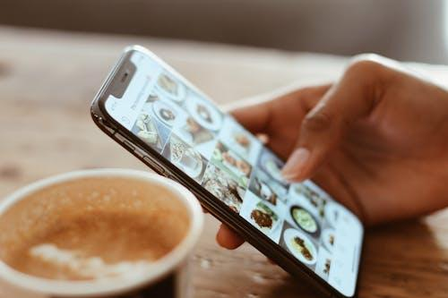
En smartphone
ESET Mobile
✔ Security Muy Bien Valorado
✔ Versión Gratuita y de Pago
✔ Interfaz Polaca
Avast Mobile Security
✔ Interfaz intuitiva gratuita
✔ Funciones adicionales (bloqueo e.g. app, antirrobo)
Bitdefender Mobile Security
✔ Protección fiable y bajo consumo de batería
✔ Versión de prueba gratuita

Slide 10
ESET tiene una muy buena reputación en Europa y es fácil de usar.
La versión gratuita de ESET Mobile Security incluye:
✅ Análisis de virus de aplicaciones y archivos
✅ Protección contra amenazas en tiempo real
✅ Notificaciones de amenazas
✅ Interfaz sencilla y clara: buena para personas mayores
La versión de pago (Premium) añade:
✅ Bloquear aplicaciones con un PIN
✅ Localizar un teléfono perdido
✅ Foto de un ladrón después de 3 intentos de inicio de sesión incorrectos
✅ Protección de la navegación web
Costo: aprox. 50-70 PLN/año, pero la versión gratuita es
Suficiente para la mayoría de las personas mayores.

Slide 11
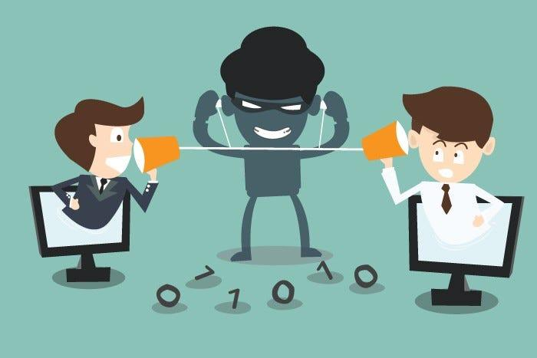
Otra amenaza...
Ataki "Hombre en el medio" (MITM)
Un estafador intercepta los datos enviados entre usted y, por ejemplo, el sitio web de un banco.
Ocurre en redes Wi-Fi públicas (por ejemplo, en una cafetería, en la estación de tren).
Cómo protegerse:
    No inicies sesión en tu banco en redes Wi-Fi públicas
    Utilice únicamente páginas que empiecen por https://

Slide 12
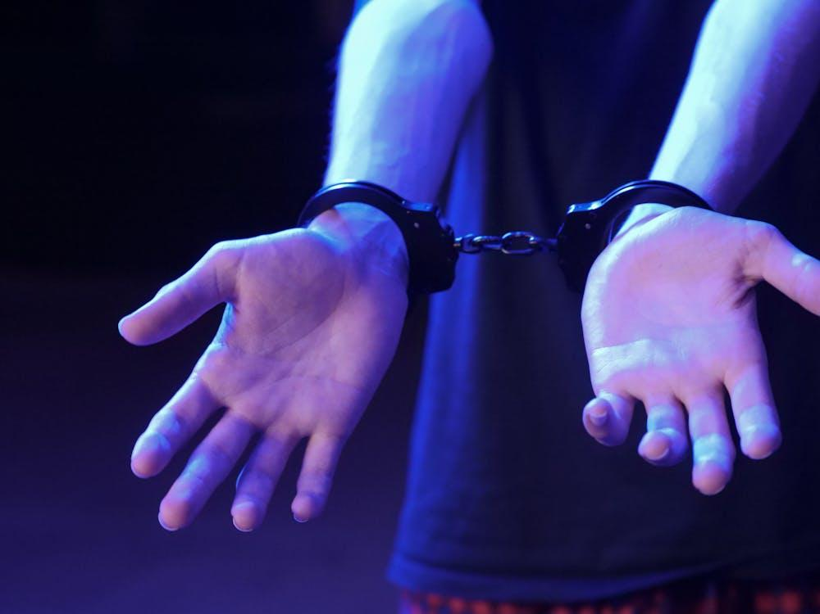
Otra amenaza...
Robo de identidad
El estafador obtiene sus datos (nombre, número de identificación) y se hace pasar por usted.
⚠️ Puede pedir un préstamo, comprar o abrir una cuenta.
️ Cómo protegerse:
  No compartas datos en las redes sociales
  Usar diferentes contraseñas para diferentes cuentas
  Denuncie cualquier actividad sospechosa al banco o a la policía

Slide 13
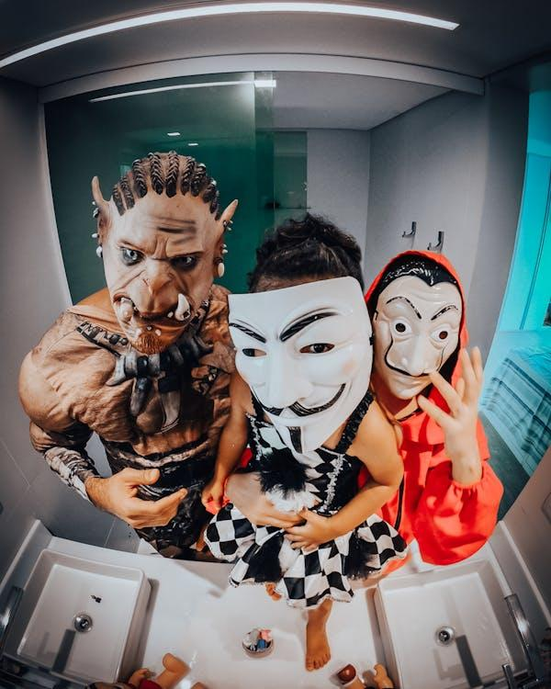
Otra amenaza...
Spam y Trolls
Spam : mensajes no solicitados, anuncios, cartas en cadena.
Trolls : personas que escriben deliberadamente comentarios ofensivos.
Cómo lidiar con:
  Eliminar y no responder al spam
  Denunciar comentarios ofensivos como abuso

Slide 14
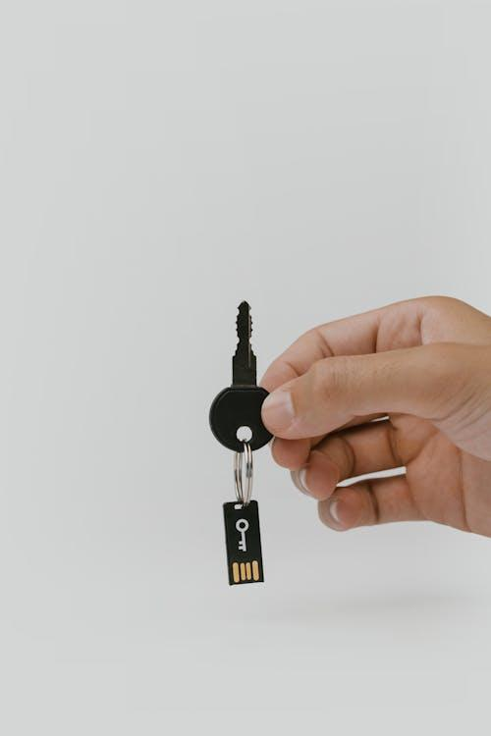
Recordatorio: ¡Una contraseña segura es esencial!
En la última reunión, aprendimos a crear contraseñas seguras y difíciles de descifrar
¿Y ahora qué?
Hoy aprenderemos a recordar todas las contraseñas
¡sin escribirlos en un pedazo de papel!
Un administrador de contraseñas, una aplicación especial, nos ayudará con esto, ➡️ que lo hace por nosotros.

Slide 15
️ Autenticación de dos factores (2FA)
Una capa adicional de protección para tu cuenta
¿Cómo funciona?
Primero, ingresas tu contraseña (algo que sabes)
Luego confirmas el inicio de sesión con un código de un mensaje de texto o aplicación
¿Por qué?
✅ Incluso si alguien conoce su contraseña, no iniciará sesión sin el segundo factor Disponible
✅ m.in. en Google, Facebook, bancos
¿Cómo lo habilito?
Ve a la configuración de seguridad de tu cuenta
Seleccione un método (SMS, aplicación, como Google Authenticator o Microsoft Authenticator)
Activar y guardar datos de copia de seguridad

Slide 16
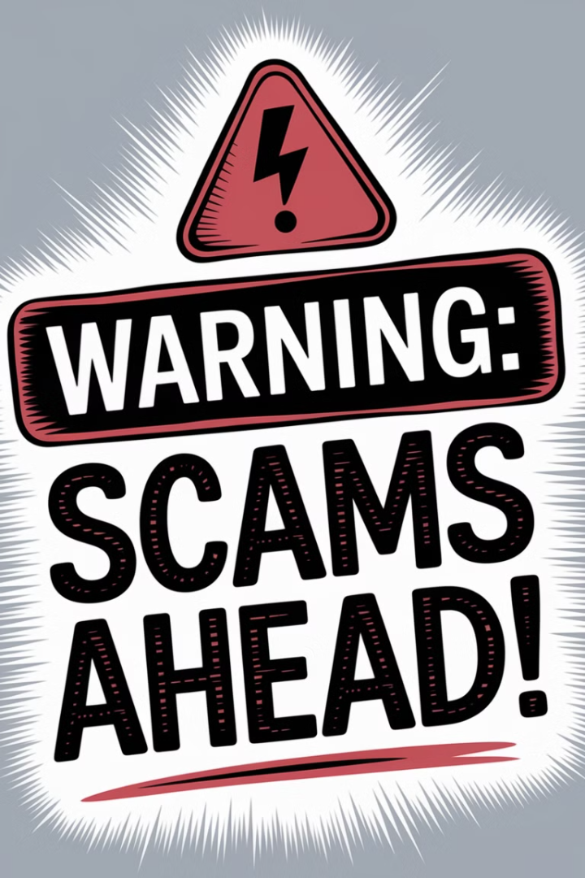
¿Cómo evitar las estafas telefónicas?
"Un oficial de policía/fiscal quiere revisar su cuenta bancaria"
"Tu nieto necesita dinero urgentemente"
"¡Estás endeudado, paga ahora!"

Slide 17

Resumen
Contraseñas seguras
Reconocimiento del fraude
Mantente seguro en línea
Todas las personas mayores ahora saben cómo administrar contraseñas seguras.
Los participantes pueden reconocer noticias falsas y estafas en línea.
Los participantes saben cómo asegurar
Número de Seguro Social, evite el malware e instale
Antivirus
¡Te invitamos a los próximos talleres, donde profundizaremos nuestros conocimientos!

